Slide 1


Slide 2

LUCKOVA ŠKOLA

Slide 3
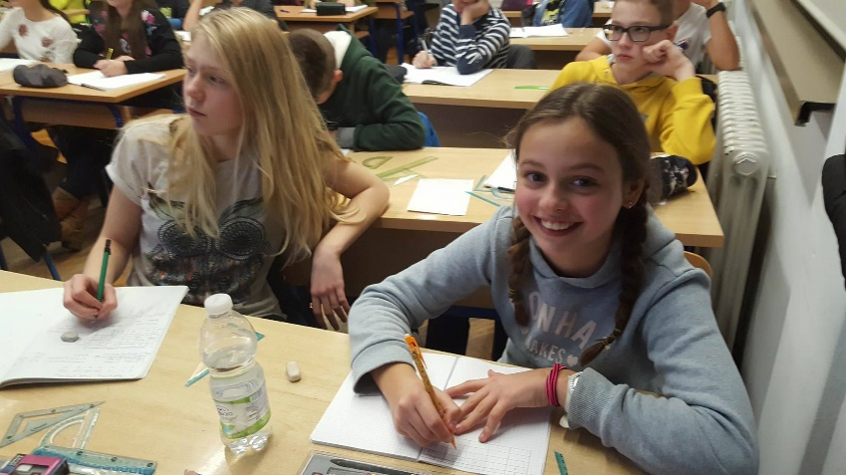
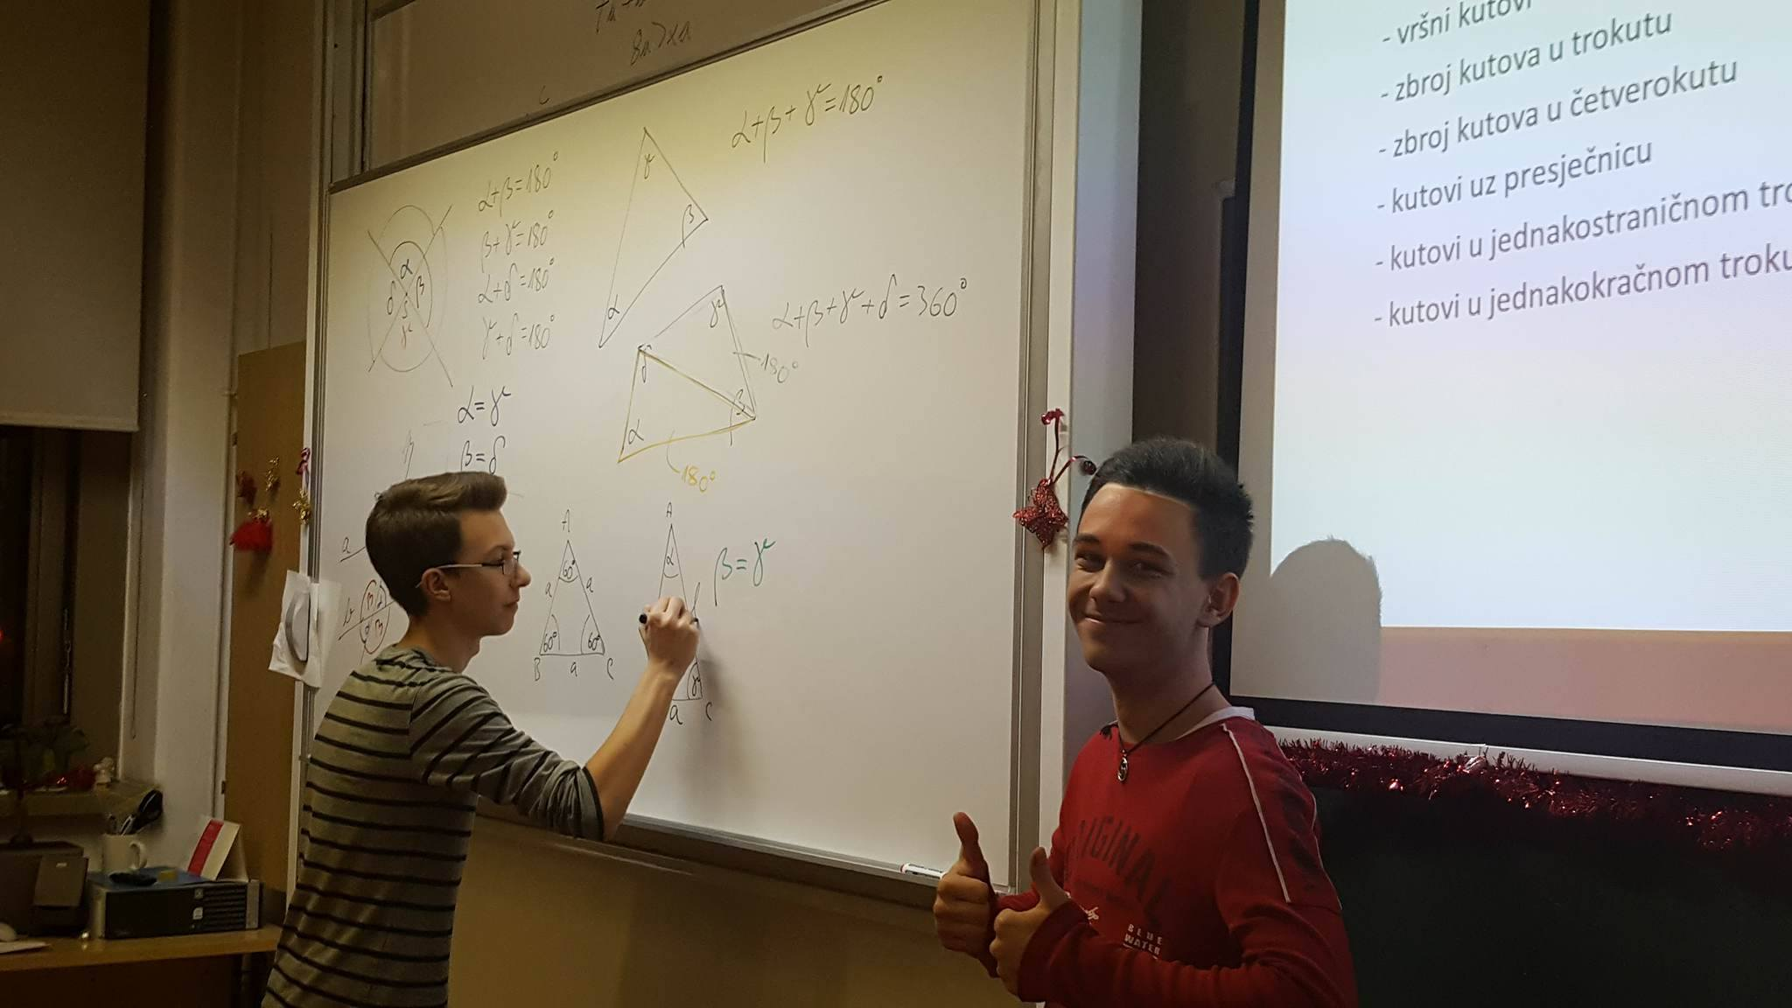
LUCKOVA ŠKOLA
Predavanja za natjecatelje osnovnih škola iz matematike
  suradnja s osnovnim školama
  želimo u Lucijanku privući što više dobrih matematičara
  možda i oni požele biti predavači jednog dana?!

Slide 4
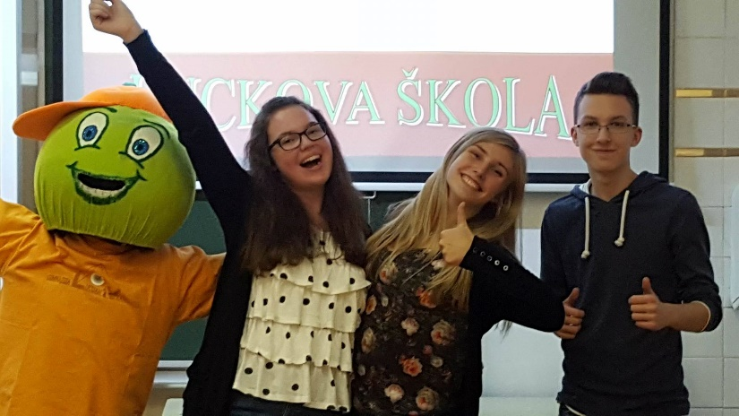
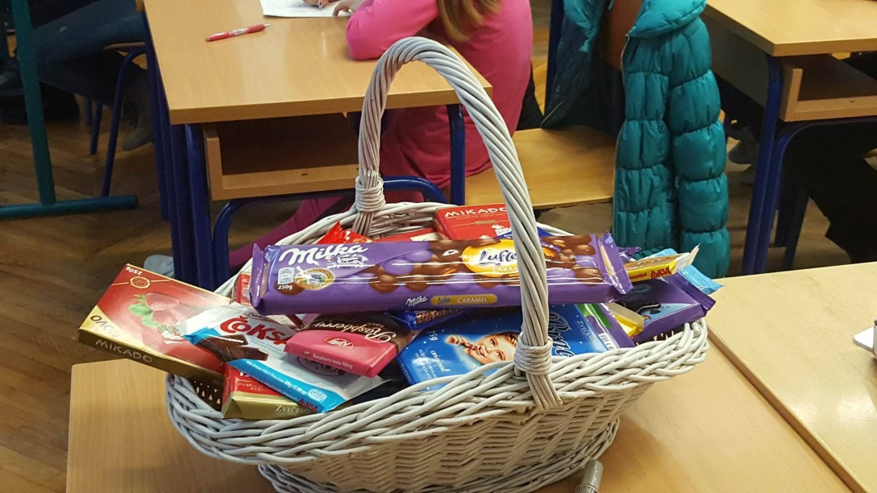
LUCKOVA ŠKOLA
ulogu predavača preuzimaju natjecatelji Lucijaneri
  neprocjenjivo iskustvo za njih
  svako predavanje prethodno održe pred nekim razredom (često i starijima od sebe)
  vršnjačka edukacija
  izvrstan primjer i uzor „malenima”
  čokolade!

Slide 5
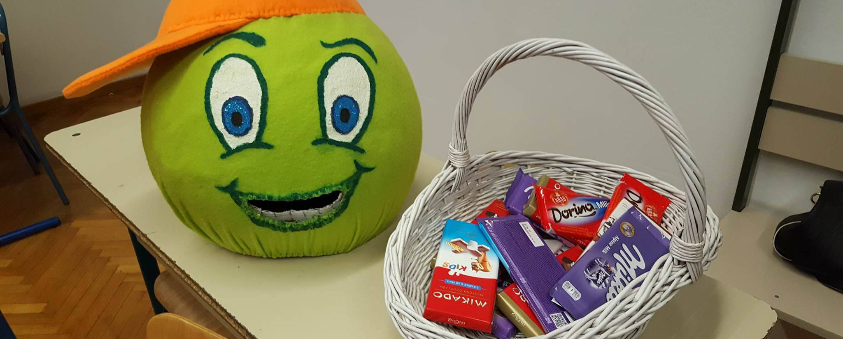
ODRŽANA PREDAVANJA:

Slide 6
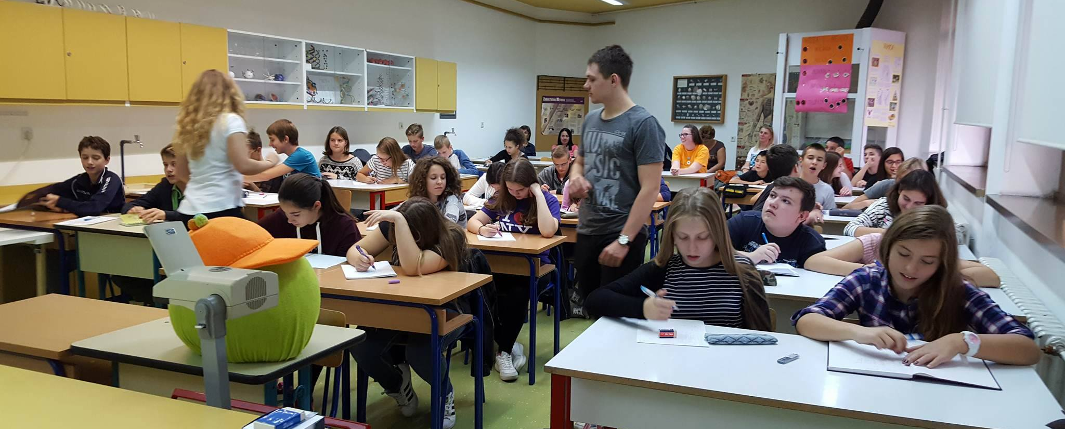
26.9. i 3.10.
KOMBINATORNO LOGIČKI ZADACI
Maja Habuš (4.g) i Lugo Mihovilić (4.c)

Slide 7
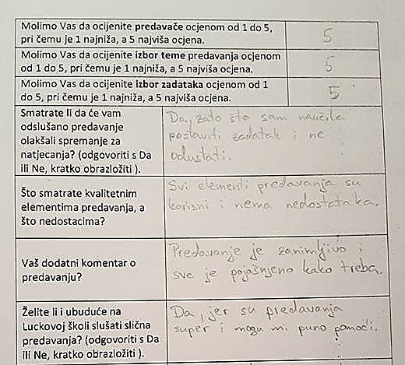
Što kažu osnovci?

Slide 8
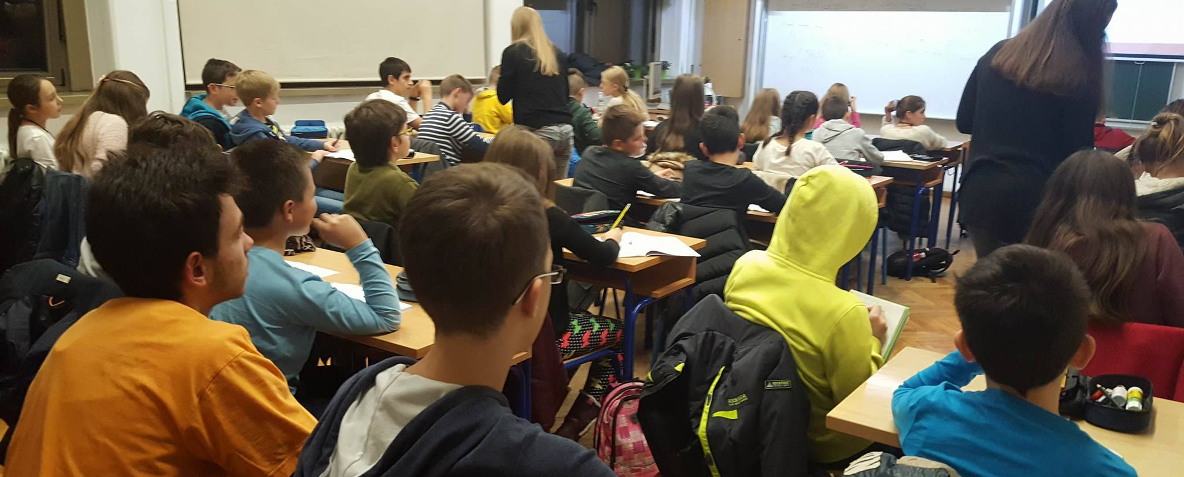
7.11. i 14.11.
PROBLEMSKI ZADACI
Dunja Prelog (3.g) i Lucija Pavlek (3.g)

Slide 9
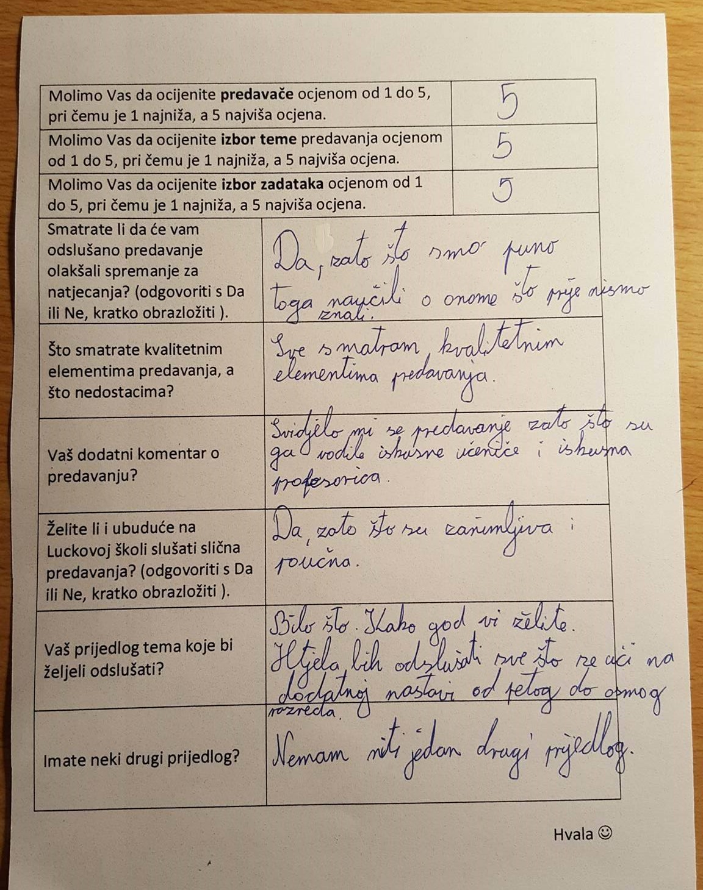
Što kažu osnovci?

Slide 10
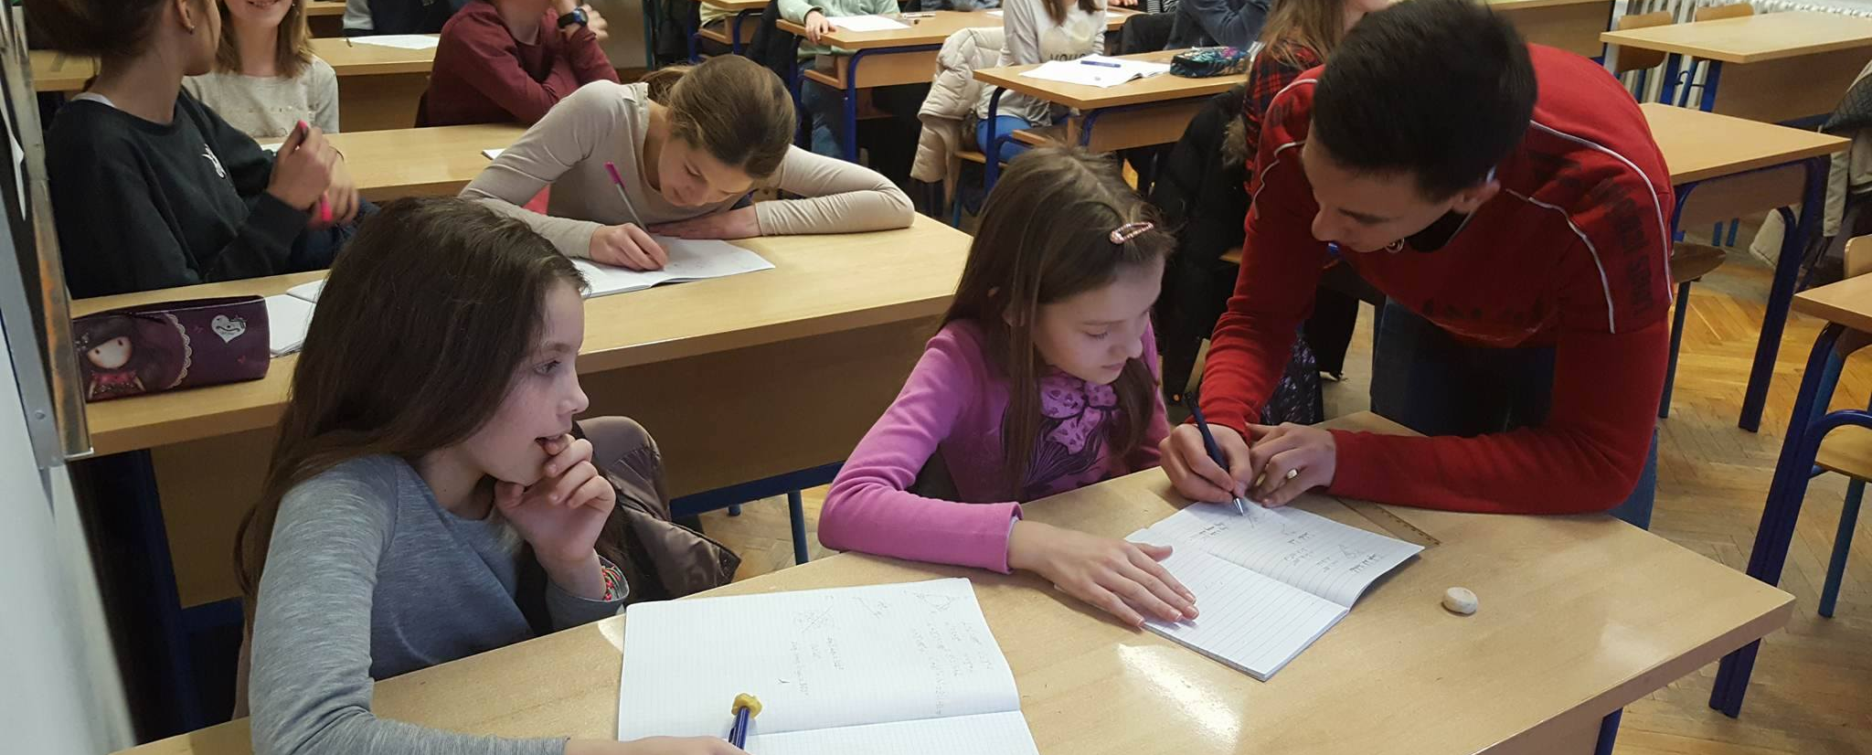
12.12. i 19.12.
GEOMETRIJA
Luka Milačić (2.g) i Dario Šušnić (2.g)

Slide 11
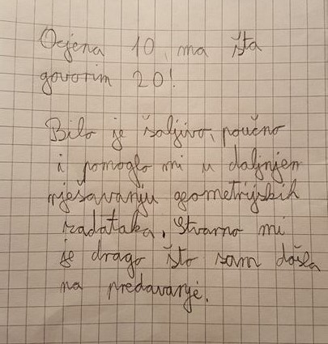
Što kažu osnovci?

Slide 12
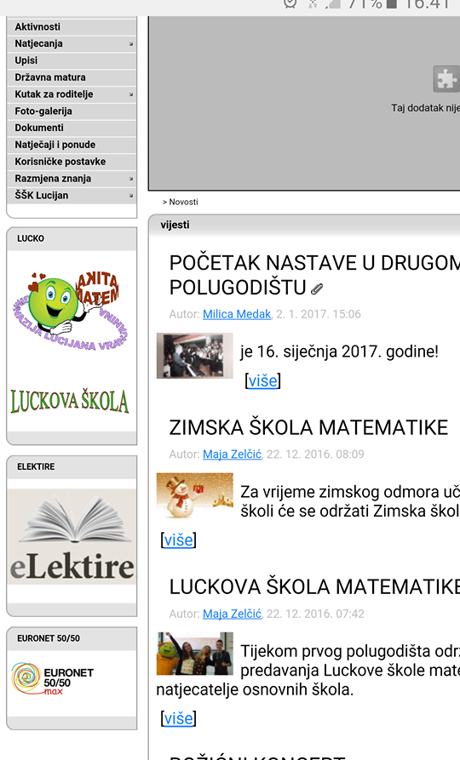
Više na…
Fotografije
Utisci
PREZENTACIJE!!!

Slide 13

Šlag na kraju ☺

Slide 14

Hvala na pažnji!

Slide 15
Pitanja i komentare slati na
mlucijanka@gmail.com
Maja Zelčić, prof.
hvala

Slide 16
Najtoplije zahvaljujem kolegici Maji Zelčić na dozvoli da prezentaciju objavim na svojim web stranicama.
Antonija Horvatek
Matematika na dlanu
http://www.antonija-horvatek.from.hr/

